Slide 1
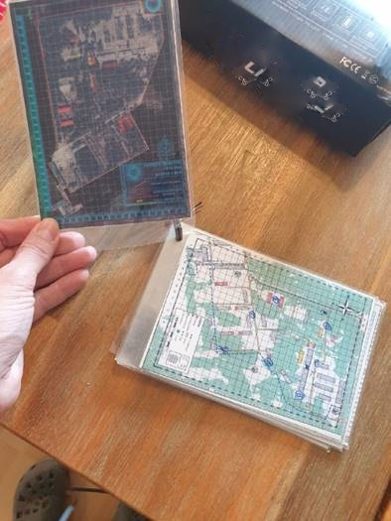
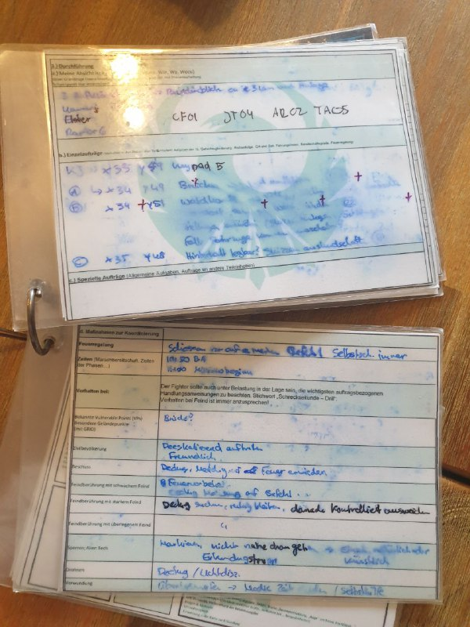
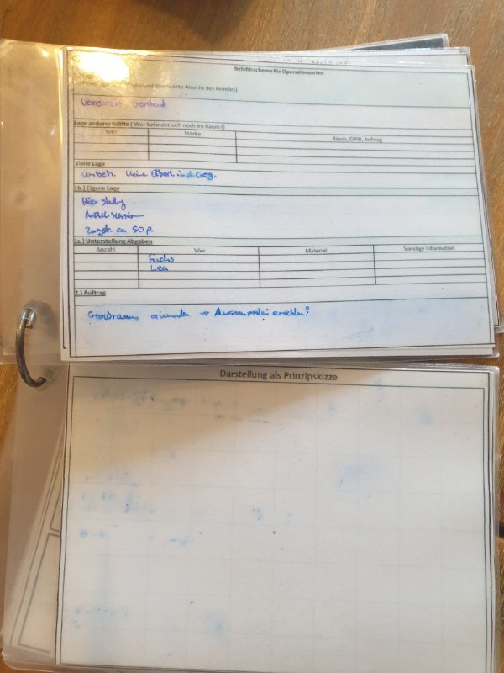
OT: How to Battle Book

Slide 2
OT: How to Battle Book
Grundsätzliches:
Das Battle Book dient als Hilfe für Befehlsempfang und Befehlsausgabe
Es ist freiwillig. Es wird jedoch empfohlen dieses oder etwas ähnliches zu nutzen
Kommunikation und Informationsweitergabe ist eine OT Pflicht für alle Führungsrollen, dieses Format soll dabei unterstützen
Auch wenn stellenweise Bundeswehr/Militärsprache benutzt wird, soll es expliziert keine reine Kopie eines Bundeswehr Befehlsschemas sein sondern auf LARP angepasst und vor allem bewusst gekürzt! Wir machen kein BW LARP ;-)!
Feedback und Änderungsvorschläge an besten im Discord an patrickh.inkos oder an Pat@Lost-ideas.com
Nutzungstipps:
Folienstifte Non Permanent sind zwar leichter abzuwaschen, allerdings kann Schweiß in der Tasche das schon verwischen und deine Notizen im Feld unlesbar machen. Ich empfehle also Folienstifte Permanent.
Nimmt man Permanent sollte man Nagelentferner oder Desinfektionsmittel haben um die Folien abwaschen zu können.

Slide 3
Änderungen:
2022: v 1.0 Erstveröffentlichung
2024: v 1.1 Neue Standartkarte, Longe Range Karte als Optional,
9 - Liner gem. Funker Guide, kleinere redaktionelle Anpassungen
2025: V 1.2 Neue Standartkarte und Erweiterte Karte, kleinere
redaktionelle Anpassungen, Reduzierung der Squadübersicht von
48 auf 24 Fighter, Versionsnummer auf dem Deckblatt
entspricht nun dem OT Datum der Version

Slide 4
How to Battle Book
Erstellung:
Du brauchst einen Drucker, am besten ein Laminiergerät (oder kleine Klarsichthüllen) und Schlüsselringe, sowie einen Locher zum Binden.
Drucke die gewünschten Folien:
Powerpoint Version: Folien 5-16 sind empfohlen ; Folien 19-20 bei Bedarf. am besten mit der Einstellung 2 Folien pro Blatt, dann hast du direkt eine brauchbare Größe für die meisten Beintaschen.
PDF Druckfertige Version: Seiten 3-8 sind empfohlen, Seite 10 bei Bedarf
Ob Einseitig oder zweiseitige würde ich abhängig von der Qualität des Drucks und des Papiers machen. Achte nur darauf das bei zweiseitig dann natürlich auch die richtige Rückseite drauf sein sollte um die Reihenfolge zu bewahren.
Schneide alle Seiten aus, nun legst/klebst du immer zwei Folien Rücken an Rücken zusammen, achte auf die Ausrichtung der Folien, je nachdem wie du binden möchtest, solltest du die Folien umdrehen oder nicht, um nicht nach dem Umblättern die nächste Folie auf dem Kopf stehen zu haben.
Laminiere die zusammengeklebten Folien erneut, schneide sie wieder aus, lass aber etwas laminierte folienfreie Fläche überstehen für die Bindung damit du nicht in den Text lochen musst.
Loche ein kleines Loch am Ort wo du deine Bindung haben möchtest.
Verbinde die Folien mit dem Schlüsselring, fertig

Slide 5

Battle Book
Hilfsmittel zur Führung und Führungsunterstützung
Eigentümer:
Version: 08/25

Slide 6
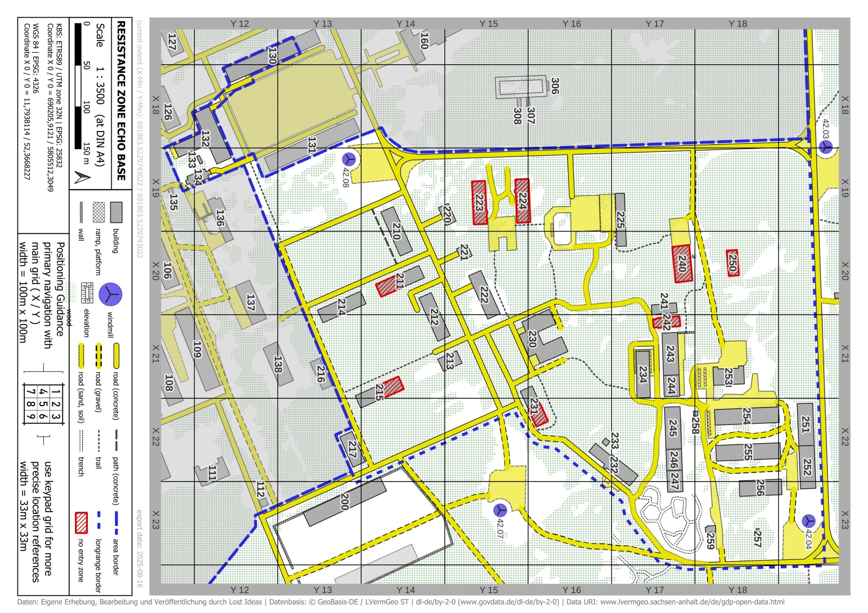

Slide 7
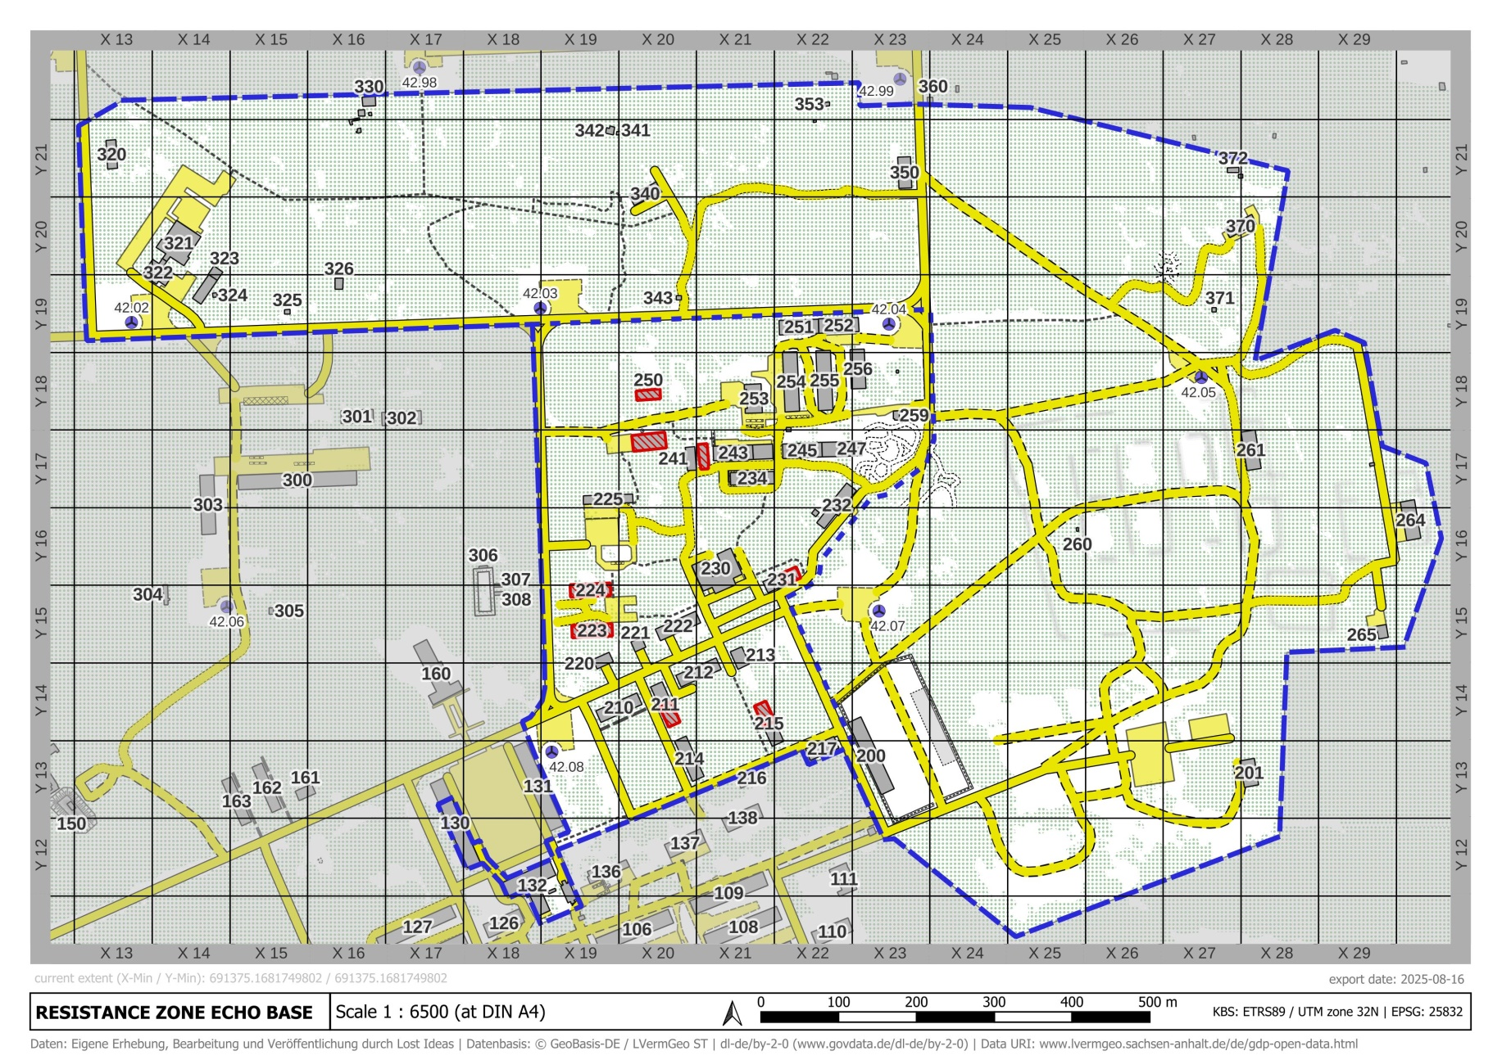

Slide 8
Personalübersicht
1.1 |  |  | 1. Gruppe |  |  |  |  |  | .1.2 |  |  | 2. Gruppe
 |  | Rang | Name | Vorname | S.I.D. | Funktion | Blutgrupppe / Allergien |  |  |  | Rang | Name | Vorname | S.I.D. | Funktion | Blutgrupppe / Allergien
1 | .1.1.1 |  |  |  |  |  |  |  | 13 | .1.2.1
2 | .1.1.2 |  |  |  |  |  |  |  | 14 | .1.2.2
3 | .1.1.3 |  |  |  |  |  |  |  | 15 | .1.2.3
4 | .1.1.4 |  |  |  |  |  |  |  | 16 | .1.2.4
5 | .1.1.5 |  |  |  |  |  |  |  | 17 | .1.2.5
6 | .1.1.6 |  |  |  |  |  |  |  | 18 | .1.2.6
7 | .1.1.7 |  |  |  |  |  |  |  | 19 | .1.2.7
8 | .1.1.8 |  |  |  |  |  |  |  | 20 | .1.2.8
9 | .1.1.9 |  |  |  |  |  |  |  | 21 | .1.2.9
10 | .1.1.10 |  |  |  |  |  |  |  | 22 | .1.2.10
11 | .1.1.11 |  |  |  |  |  |  |  | 23 | .1.2.11
12 | .1.1.12 |  |  |  |  |  |  |  | 24 | .1.2.12
Notes:
Seite für die Organisation des eigenen Teams. So hat man immer eine Teamliste dabei und kann auch leicht ergänzen, wenn das Team kurzfristigen Zuwachs bekommt für einzelne Aufträge. Auch die Bluttgruppe und evtl. medizinisch relevante Allergien können hier angebracht werden.

Slide 9
Mission Order 1.) Situation: a.) Feindliche Kräfte/Bots (Ort, Stärke und Vermutete Absicht)
Überlebende oder Unbekannte Kräfte( Wer befindet sich noch im Einsatzgebiet?)
Wer |  | Stärke |  | GRID, vermuteter Auftrag
1b.) Eigene Kräfte (wer kommt alles mit? Wer befindet sich noch in der Nähe meines Ziels?)
1c.) Unterstellung und Abgaben für die Mission (wer wird mir für diesen Auftrag zugeteilt)
Anzahl | Wer |  |  |  | Material |  | Sonstige Information
2.) Auftrag (Was ist das Ziel der Mission?)
Notes:
Allgemeine Informationen für einen Auftrag, Hier sollten so viele Informationen wie möglich hinterlegt werden.
1.) geht es um eine Beschreibung der Kräfte im Einsatzgebiet und deren Zustand und Verhalten.
2.) geht es um den eigentlichen Auftrag der Gruppe, die ausrückt.
Das folgende Beispiel beschreibt eine Aufklärungsoperation mit drei Squads. Den ersten Teil des Briefings übernimmt das CIC, danach das FC.
Beispiel einer Befehlsausgabe anhand des Battle Books, alles was in FETT oder in Klammern steht ist als OT Kommentar oder Information zu werten und nicht Teil des gesprochenen Befehls.
CIC Lieutenant Scar:
„Also Sergeants, herhören! Wir beginnen mit dem Missionsbriefing. Die allgemeine Situation im Einsatzraum ist ruhig, unsere Squads und Teams hatten bisher kaum Kontakte, der Tag war ziemlich entspannt, fast schon zu ruhig, einzige Auffälligkeit war, dass heute um 1100 ein Gruppe Fighter vermehrt Bots zwischen den Gebäuden 23 und 27 gesichtet hat. Sie scheinen dort etwas aufbauen zu wollen. Eine weitere Aufklärung durch die Gruppe war leider nicht möglich, darum kümmern wir uns jetzt. Zu den eigenen Kräften, wir haben zwei Squads im Feld, einmal die Elstern mit 9 Fighter unter der Führung von Sergeant Vilna, diese sind bei Gebäude 38 im Einsatz und sind gebunden, das zweite Squad ist SAR-5 mit 20 Fightern unter der Führung von Sergeant Richter, diese haben einen Mobilen Außenposten in Gebäude 19 eingerichtet. Wir werden sie darüber informieren, dass der Einsatzraum um Gebäude 23 und 27 vorerst nicht durchquert werden darf. Als Unterstellung für diesen Auftrag wird eines ihrer drei Squads von einen Forscher und ein Techniker begleitet, passen sie gut auf jene auf.“
„Kommen wir zum eigentlichen Auftrag, der XO möchte wissen, was in dieser Gegend dort vor sich geht. Echo Basis wird also eine gedeckte Aufklärung durchführen, allerdings kann es durchaus sein, dass im Falle einer potenziell aufgeklärten Bedrohung für die Basis aus der Aufklärungsmission ein Kampfauftrag wird. Finden sie aber erst einmal heraus was dort geschieht, ohne jedoch selbst entdeckt zu werden! Für die weiteren Details übergebe ich an Lieutenant Szimek vom Fighter Command“

Slide 10
3.) Durchführung (wie wird der Auftrag/das Ziel erreicht)
a.) Meine Plan ist …( Wer tut was, Wann, Wie, Wo, Wozu) Schwerpunkt klar ansprechen!
b.) Einzelaufträge (Verhalten in den Phasen, Einteilung, Reihenfolge, Ort und Zeit, Führungslinien, Detailhandlungen)
c.) Spezielle Aufträge und Auflagen (Sonderrollen)
Notes:
Ab hier übernimmt das Fighter Command (FC) die Befehlsgebung:
Unter 3.)a gibt das Fighter Command den groben Ablauf der Mission vor, es gilt jedoch weiterhin Auftragstaktik!
3.)b regelt genauere Aufträge, insbesondere wenn mehrere Squads zusammenarbeiten werden hier klare Grenzen, Verantwortungsbereiche und ähnliches festgelegt. Aber auch bei einem einzelnen Squads im Einsatz kann die FC missionsbezogene Sonderaufträge erteilen.
Innerhalb des Squads legt der Sergeant hier die Aufgaben seiner Leute fest. Dies ist zu beginn der Con natürlich häufiger und genauer anzusprechen. Irgendwann kennt jeder seinen Platz in der Formation und weiß was zu tun ist. Dann kann dieser Part auch wesentlich kürzer sein. Sind jedoch Gäste in einem Squad dabei sollte es nochmal angesprochen werden damit jene ihren Platz und den der anderen gut genug kennen.
Fortsetzung Beispiel:
FC Lieutenant Szimek:
(3.a)
„Danke Lieutenant! Also Leute, hergehört, ich plane damit dass eure drei Squads als Aufklärungskräfte (Wer tut was) bis 14:30 Uhr (wann) gedeckt Stellung bei den Gebäuden 23, 27 und 41 bezieht (wie und wo) um alle Bewegungen und Verhaltensmuster der Feinde darin zu überwachen und zu dokumentieren (wozu). Achtet besonders darauf, dass die Bots uns nicht bemerken, wir brauchen klare Aufklärungsergebnisse, kein ungeplantes Gefecht! (Schwerpunkt).
(3.b)
Dazu folgende Einzelaufträge für die Squads
Schattenkatzen, ihr habt 14 Fighter unter Führung von Sergeant Eddick, Rufzeichen SK-01, ihr marschiert zu Gebäude 23. und sucht euch in dessen Umfeld eine guten Beobachtungspunkt von dem aus ihr das Waldstück zwischen 23 und 27 Aufklären könnt und gleichzeitig euren eigenen Standort rundumsichert. (Natürlich kennt der Sergeant seine Leute, aber so wissen die anderen auch etwas über diese Gruppe und er kann evtl. anmerken wenn er dem FC nicht bekannte Ausfälle oder auch mehr Leute dieses mal hat oder warum auch immer das Rufzeichen dieses mal ein anderes ist)
Kammerjäger, eure 13 Fighter unter Führung von Sergeant Harfner, Rufzeichen KJ-01 ihr marschiert über Gebäude 12 zu Gebäude 27 und sucht euch dort eine gute Stellung zum Beobachten, passt auf euren Rücken auf, insbesondere auf die eigenen Kräfte die sich auch bei Gebäude 38 befinden. An Gebäude 27 klärt ihr in Richtung Südwesten auf und sichert euch ebenfalls selbst.
Desert Rats, aktuell mit 11 Fightern unter der Führung von Sergeant Novak, Rufzeichen DR-13, für euch gilt der gleich Auftrag wie für die Kammerjäger, nur von Gebäude 41 ausgehend, ihr nähert euch südlich von Gebäude 36 an. Grabt euch bei 41 in einer guten Position ein und beobachtet.
Sollte aus der Aufklärungsmission eine Kampfmission werden, werde ich voraussichtlich selbst mit mindestens drei weiteren Squads nachziehen und die Führung vor Ort übernehmen, vermuteter Ausgangspunkt für den Angriff werden dann die Schattenkatzen sein, Kammerjäger und Desert Rats bilden in diesem Fall ein Abriegelungs- und Flankenschutzelement. Sollte eure Einschätzung im Feld aufgrund der Feindlage eine andere Angriffsrichtung bevorzugen, meldet ihr mir das.
Eure unterstellten Gäste werden zu beginn der Mission bei den Schattenkatzen sein, eventuell werden sie mal in die Stellungen der anderen Squads einsickern um verschiedene Blickwinkel auf das Ziel zu haben, die Umsetzung dessen obliegt euch im Feld. Wichtig ist das die Sicherheit und die Tarnung dieser Mission Vorrang haben. Niemand nähert sich ohne ausdrückliche Freigabe durch das CIC oder das FC dem Zielgebiet näher als 100 Meter!“

Slide 11
d. Maßnahmen zur Koordinierung
Feuerregelung
Zeiten (Marschbereitschaft, Meldezeiten, Zeiten der Phasen…)
Verhalten bei: | Soforthandlung für entsprechenden Situationen. Die Punkte 1-2 werden meist vom CIC oder FC vorgegeben. Punkte 3-11 obliegen im Regelfall dem Sergeant. Verhalten bei Feind ist immer anzusprechen!
1.Treffen auf Überlebende
2.Alien Tech
3.Drohnen
4.Versprengung/Sammelpunkte
5.Beschuss(Hinterhalt) TIC REPORT!
6.Feindberührung mit schwachem Feind
7.Feindberührung mit starkem Feind
8.Bekannte gefährliche Orte Besondere Geländepunkte
9.Verwundung
10. Sperren / Hindernisse / Minen
11. Offenes Gelände
Notes:
Hier geht es darum dem Squad die wichtigsten Verhaltensweisen bei gewissen häufigen Ereignissen ins Gedächtnis zu rufen. Grundsätzlich ist dabei vor allem wichtig, dass der Sergeant dies seinen Leuten weitergibt. Die müssen einfach wissen, wie sie sich bei den einzelnen Events zu verhalten haben. Bei vielen Missionen obliegen die „Verhalten bei“ der Einschätzung des Sergeants, nur wenn dem FC etwas besonders auf dem Herzen liegt kann es angesprochen werden. Es kann aber durchaus vorkommen, dass beim Briefing dennoch alles angesprochen wird, wenn auch nur mit einem „ist eure Sache“.
Fortsetzung des Beispiels:
„Fragen zur Durchführung? Keine, alles klar, kommen wir zu den weiteren Maßnahmen. Keiner eröffnet das Feuer ohne die Erlaubnis des jeweiligen Sarges und am besten auch erst nach Rücksprache mit uns, Selbstverteidigung ist natürlich erlaubt. Zu den Zeiten, ich möchte, dass ihr bis spätestens 1430 am Einsatzort seid, geht davon aus das ihr vermutlich bis 1600 dort verweilt, dann folgen weitere Befehle oder eine Ablösung.
Verhalten bei besonderen Geländepunkten und offenen Geländeabschnitten obliegt euch. Denkt aber daran, dass wir nicht aufgeklärt werden wollen. Es sind uns des weiteren keine Überlebenden im Einsatzgebiet bekannt.
Solltet ihr aus dem Hinterhalt beschossen werden, sofort Feuer erwidern, Meldung an uns und ausweichen zu Gebäude 19. Die Gruppe dort wird euch aufnehmen und wir warten auf Entscheidung durch das CIC/FC wie es weiter geht.
Feind ist sich grundsätzlich zu entziehen, wenn ein Kampf unausweichlich ist wird schwacher Feind geworfen, starker Feind gebunden, bis wir Kräfte nachführen können oder ihr weicht ebenfalls zu Gebäude 19 aus. Für den Fall, dass eure Teams versprengt werden dient erst Geb. 19 als Sammelpunkt, sollte dort niemand sein können sie nach dreißig Minuten ohne Feindkontakt selbständig zur Basis zurückkehren. Wenn euch neue Sperren oder fremde Technologie auffällt sofort Meldung an das CIC und auf weitere Befehle warten, Missionsfortsetzung nur nach unserer Freigabe. Gleiches gilt bei Drohnen. Verwundete und Verletzten werden falls möglich selbstständig mitgeführt, sollte dies nicht mehr möglich sein Absetzen 9-Liner an das CIC. Fighter Command kümmert sich dann um ein CASEVAC (Casualty evacuation/Verwundetenrettung).“
Mögliche Beispiele für „Verhalten bei“ (es gibt viele weitere Möglichkeiten):
1. Treffen auf Überlebende
Sind zu Umgehen, Meldung an CIC
Vorsichtig Verbindung aufnehmen, Meldung an CIC
Unbedingt zu Retten, Meldung an CIC
…
2. Alien Tech
Kontakt vermeiden, Meldung an CIC
Sofort Meldung an CIC, ursprüngliche Mission wird abgebrochen, Gebiet sichern und auf weitere Befehle warten
…
Ab hier im Regelfall vom Sergeant festgelegt nach seinen persönlichen Vorlieben und dem Missionsprofil
3. Drohnen
Sofort Deckung suchen und Tarnen, Meldung an das CIC
…
4. Versprengung/Sammelpunkte
Sammelpunkt wird Gebäude 11, ich lege während des Einsatzes weitere Sammelpunkte fest und spreche sie an wenn wir dort sind
…
5. Beschuss (Hinterhalt)
Sofort Feuer erwidern und Feuerlinie bilden, Funker setzt Kontaktmeldung an das CIC ab, ich brauche sofort Meldung über Feindstärke um weiteres Vorgehen zu entscheiden
Sofort Feuer erwidern und Feuerlinie bilden, Funker setzt Kontaktmeldung an das CIC ab, wir lösen uns schnellst möglichst vom Feind und finden eine bessere Deckung
…
6. Feindberührung mit schwachem Feind
Wir greifen an und versuchen Feind zu vernichten, Funker setzt Feindmeldung an das CIC ab
Wir wollen nicht auffallen, versuchen einen Kampf zu vermeiden und setzen uns ab, Funker setzt Feindsichtung an das CIC ab
…
7. Feindberührung mit starkem Feind
- Wir greifen an und versuchen Feind zu binden bis weitere Kräfte uns helfen um den Feind zu vernichten, Funker setzt Feindmeldung an das CIC ab
Wir weichen aus und versuchen einen Kampf zu vermeiden. Funker setzt Feindsichtung an das CIC ab
…
8. Bekannte gefährliche Orte / besondere Geländepunkte
Vermeiden wir oder umgehen wir so weit wie möglich
Durchqueren wir unter Eigensicherung halbgruppenweise
Durchqueren wir unter Eigensicherung einzeln nacheinander
…
9. Verwundung
Verwundete transportfähig machen soweit möglich, wir führen sie mit, falls nicht fordern wir MEDEVAC per 9-Liner
Verwundete stabilisieren und markieren, wir melden Ort an CIC und lassen sie abholen, die Mission hat Vorrang
…
10. Sperren / Hindernisse / Minen
Sofort Meldung an mich, Funker setzt Meldung ans CIC ab, wir überwachen die Sperre bis weitere Befehle kommen
Sofort Meldung an mich, Funker setzt Meldung ans CIC ab, wir umgehen die Sperre weiträumig
Sofort Meldung an mich, Funker setzt Meldung ans CIC ab, wir versuchen die Sperre zu räumen
…
11. Offenes Gelände
Offene Geländeabschnitte werden halbgruppenweise im Sprung genommen (Eine Halbgruppe sichert, eine springt)
Offene Geländeabschnitte werden fließend unter Eigensicherung genommen (Drückt euch nacheinander raus, der offene Abschnitt darf nie ungesichert sein)
Offene Geländeabschnitte werden vermieden und weiträumig umgangen
Offene Geländeabschnitte werden fließend genommen (Die vordersten Fighter sichern den Abschnitt und der Rest springt so schnell wie möglich hinüber. Die Sicherer folgen im Eilmarsch)
…

Slide 12
4.) Einsatzunterstützung (Wasser, Munition, Verpflegung, Unterstützungskräfte)
Zusätzlich mitzuführendes Material:
CASEVAC/MEDEVAC: wie und wo erreichbar Geplante Sammelpunkte: |  |  |  |  |  |  |  | Sperrbestände(Notreserve)
5.) Führungsunterstützung
Funkverbindungsplan |  | Name Frequenz Kennung |  |  |  | Name Frequenz Kennung
------------------------------------------------ Notizen für Rauch und Lichtzeichen ------------------------------------------------ |  | Echo Basis |  |  | “Echo Base“
Parolen / Codes (Wörter, Lichtzeichen, besondere Markierungen ect.)
Platz des Anführers:
Führungsreihenfolge:
Notes:
Dies dient der Übersicht über Sonderausstattung, mitzuführendes Material und Kommunikationsmittel. Hier wird sich im Laufe der Con nur wenig ändern. Es kann deswegen vernachlässigt werden. Kann jedoch in bestimmten Situationen hilfreich sein. Es eignet sich vor allem dafür, die an einer Mission beteiligten Funkrufzeichen zu notieren und sie nicht aus der Gesamtübersicht heraussuchen zu müssen. Die beiden letzten Punkte: Platz des Führers und Führerreihenfolge sind für die Männer im Feld wichtig. Es kann immer mal passieren, dass innerhalb einer Squads eine Führungsrolle für eine gewisse Mission ausfällt und da ist es nie verkehrt nochmal klarzustellen, wer den Posten übernimmt.
Sperrbestand: Auflage der Führung wie viel von einer Ressource zurückgehalten werden muss für die Führung. Wird ein Sperrbestand erreicht ist dies zu melden. Kann dann freigegeben werden. Ist zur Selbstverteidigung IMMER freigegeben.
Fortsetzung Beispiel:
„Gut, kommen wir zu Einsatzunterstützung. Ihr führt eure normale Ausrüstung mit, keine besonderen Auflagen, denkt nur daran etwas Verpflegung mitzunehmen, kann ja immer mal länger dauern… euer Munitionsperrbestand liegt bei 1/3 eurer gesamten Kampfbeladung. Solltet ihr den erreichen und noch kein Missionsende absehbar sein wird FC dafür sorgen, dass ihr Munition nachgeführt bekommt. Solltet ihr noch weitere Ferngläser oder ähnliches benötigen könnt ihr diese vor Missionsbeginn noch hier empfangen. Aktuell befindet sich die SAR 05 in Bereitschaft für CASEVAC, Rufzeichen SR-05, diese befinden sich schon im Feld und haben eine ungefährere Reaktionszeit von 5 Minuten. Einsatz CASEVAC obliegt jedoch außer im absoluten Notfall dem Vorbehalt durch FC. Keine Sorge, wir sorgen schon dafür das man euch rausholt, wir müssen nur das Gesamtbild der Operationen im Blick behalten. Auch hier gilt wieder, dass das Gebäude 19 als Sammelpunkt für Verwundetet dient.
Abschließend zur Führungsunterstützung. Funkkanäle sind denke ich allen klar. Sollte einer der beiden Fighter Lieutenants im Feld die Führung übernehmen wird Kanal 5 der Führungskanal für alle Kräfte im Feld. Sollten wir bis zur Dunkelheit im Feld bleiben markieren wir wie immer eigene Kräfte durch schwache rote Lichter. FC befindet sich grundsätzlich im CIC, wenn eure Mission an Intensität gewinnt verlegen wir ins Feld und übernehmen vor Ort die Koordination der einzelnen Gruppen. Habt ihr noch Fragen?
„Nein? Es ist jetzt 1315 Uhr, brieft eure Leute und ich erwarte das ihr bis spätestens 1345 Uhr aus der Schleuse seid. Viel Erfolg und gute Jagd.“

Slide 13
Timeline (Phasen)
Notes:
Zeitstrahl für größere Missionen die zeitliche Komponenten beinhalten

Slide 14
Besonderheiten „Befehl für die Bewegung im Außeneinsatz (Marsch zu Fuß)“:
Marschstrecke (Starting Point (SP) / Passage Point (PP) / Release Point (RP) + Markante Geländepunkte)
Zeiten: Marschbereitschaft, Marschbeginn, erreichen von PP, …
Marschfolge, Abstände, Entfaltungsformen, Sicherungsbereiche
Marschgeschwindigkeit (Gebäude beachten), Aufholgeschwindigkeit
Sammelpunkte
Markierung bei Nacht
Verhalten bei
-Marschpausen, Technischer Halt
-Feind (wir sehen ihn, er uns aber nicht)
-Beschuss (wir sehen ihn, er uns auch ->Begegnungsgefecht)
-Hinterhalt (er lauert auf uns)
-Überlebenden, Menschenansammlungen
-Markante Gefährliche Punkte, Sperren,
-Alien Drohnen
-Bots
Besonderheiten Befehl für den Angriff auf Stellungen und Gebäude:
Führungslinien & Orte benennen (Letzte Deckung vor dem Feind (LDF), Sturmausgangsstellung (SAS), Zwischenziele, Angriffsziel)
Gefechtsaufklärung / Erkundungskommando, Auge am Feind, Aufnahme eigener Kräfte, Gefechtsgliederung, Reihenfolge, Angriffssignale (Pfiff, Funk, Rufe, Licht, Rauch ect.),
Aufgabenverteilung (Deckungsgruppe, Sturmgruppen, abriegelnde Kräfte usw.)
Zeiten (Verlassen Verfügungsraum, Beziehung der Letzte Deckung, Sturmausgangst., Angriffsbeginn)
Verhalten bei
vorzeitiger Aufklärung
Nehmen Zwischenziel
Nehmen Angriffsziel
Kampf in der Stellung
Konsolidierung nach Angriffserfolg
Besonderheiten Befehl für Verteidigung/ Sicherung:
Führungslinien (Grenzen, Sicherungslinie, Verteidigungslinie, …), Alarmstellungen, Ausweichstellungen
Aufklärung Nahbereich
Art, Lage und Ausdehnung der Stellungen
Ausbau (Arbeitsplan, Umfang, Reihenfolge)
Art, Ort und Ausdehnung von Sperren, Alarmierungsvorrichtungen
Feuerregelung
Vorbereitungen zum Gegenstoß/ zur bewegl. Verteidigung,
evtl. Zusammenwirken mit Nachbarn
Verhalten bei
Fdl. Aufklärung
Fdl. Angriff mit besonderen/unbekannten Waffen
Auftauchenden Überlebenden, Menschenansammlungen
Fdl. Einbruch
Eigene Notizen:
TIC Report Kontaktmeldung bei Beschuss: (TIC = Troops in Contact)
Dieser ist wichtig um dem CIC und dem Fighter Command frühestmöglich eine Chance zu geben auf Gefechte und Lagen zu reagieren. Wenn sich ein Squad erst meldet nachdem es halb zusammengeschossen wurde kann keine Hilfe mehr gewährleistet werden.
<ERÖFFNUNG: „TIC TIC TIC“>
<SQUAD Funkkennung>
<Eigener Standort>
<Situation/Ereignis>
<Aktuelles eigenes Handeln>
Bsp.: „TIC TIC TIC, AA-42, befinden uns bei Gebäude 213, mindestens vier Feinde, wir bekämpfen Feind, melden uns in Fünf, AA-42 Ende“
CIC Quittiert erhalt. Vermeidet aber erst einmal Nachfragen an diese Einheit um sie Arbeiten zu lassen. Beginnt eventuell schon damit andere Kräfte zur Unterstützung umzuleiten.
Notes:
Ein paar Tipps, die man bei Befehlen bedenken kann, kein Anspruch auf Vollzähligkeit und noch nicht vollständig ins ‚zivile‘ übersetzt.

Slide 15
Skizzen
Notes:
Diese Folie dient für Skizzen und Notizen

Slide 16
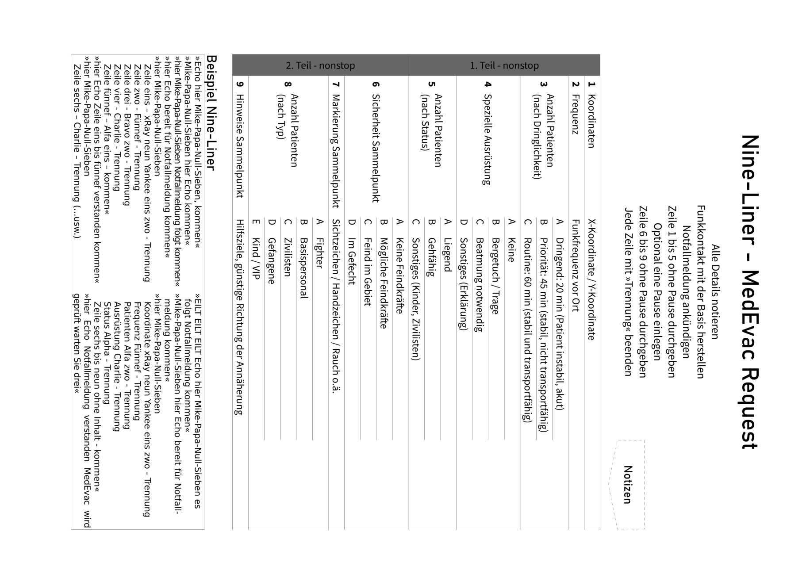

Slide 18
OPTIONALE FOLIEN

Slide 19
Gruppen/Squads der Echo Basis
Gruppenname |  | Funkkennungen | Gruppenführer | Gruppengröße | Schwere Waffen | Spezialisierung | Sonstiges
1
2
3
4
5
6
7
8
9
10
11
12
13
14
15
16
Notes:
Kurzübersicht der Squads innerhalb der Echo Basis

Slide 20
Gruppen/Squads der Echo Basis
Gruppenname |  | Funkkennungen | Gruppenführer | Gruppengröße | Schwere Waffen | Spezialisierung | Sonstiges
17
18
19
20
21
22
23
24
25
26
27
28
29
30
31
32
Notes:
Kurzübersicht der Squads innerhalb der Echo Basis

